Slide 1

פרויקט פייתון י"ב The Wiki Game
דניאל זקס, נוה טל ותמיר שורשי
כפר הנוער מאיר שפיה

Slide 2
הפרויקט
התכנה מקבלת מהמשתמש שלושה נתוני קלט:
שני כתובות URL של מאמרים בוויקיפדיה – כתובת מקור וכתובת יעד.
אורך מסלול מקסימלי להגעה מהמקור ליעד.
התכנה בודקת את תקינות נתוני הקלט – עבור כתובות ה־URL שהן אכן מפנות לדפי ויקיפדיה קיימים, ועבור אורך המסלול המקסימלי שהוא אכן מספר טבעי.
אם נתוני הקלט תקינים התכנה מחפשת את המסלול הקצר ביותר המוביל מדף המקור לדף היעד.
אם לא נמצא מסלול הקצר מהאורך המקסימלי שהתקבל מהמשתמש – התכנה מפסיקה את החיפוש ומודיעה על כך למשתמש.

Slide 3
תהליך הכנת הפרויקט
תחילה נפגשנו וחשבנו על דרך לביצוע המשימה המרכזית של העבודה. העלינו כל מיני רעיונות ואט־אט חיברנו אותם לשלד הראשוני של הפרויקט. ככלל, שלד זה היה מספק ופעל כהלכה ברוב המקרים, אך כמשתמע מן הנכתב היו בו מגרעות.
לאחר תקופה נפגשנו בשנית כדי להתאים את התכנה למקרי קיצון ולוודא שהיא יודעת להתמודד עם כל קלט. במפגש זה גם ניסינו לייעל את התכנה: עמלנו קשה, כתבנו מחלקה, מצאנו טעויות, תיקנו אותן, מצאנו עוד טעויות, תיקנו גם אותן ולבסוף... זה לא הסתדר עם התכנה הראשית, ונאלצנו לוותר על הרעיון. :'(

Slide 4
מה אהבנו בהכנת הפרויקט
ראשית, אהבנו מאוד ללמוד שפה חדשה ושונה מהשפה שלמדנו עד כה. זאת גם משום שהספר היה טוב ואף משעשע.
שנית, נהנינו מאוד מהעובדה שהתוצר הסופי היה תכנה עובדת שעושה פעולה ממשית ואף מעט שימושית. זאת בניגוד כמעט מלא לתכנות שכתבנו בשנים קודמות ב־#C.
שלישית, נרצה לציין שגם אהבנו לעבוד בקבוצה ולא בבודדים. זאת הן משום שיש פחות עבודה לכל אחד, הן משום שיש יותר "כוח מוחי" והן משום שהעבודה נעשית ביחד – בכיף – ולא לבד – בשעמום.

Slide 5
תיעוד
משתנים, פונקציות וקטעי קוד מרכזיים

Slide 6
תיעוד משתנים

Slide 7
Page_Queue
בפרויקט הסתמכנו על סריקה לפי רמות כדי לוודא שאכן יימצא המסלול הקצר ביותר – משתנה זה מסייע לכך כפי שיוסבר בהמשך.
Page_Queue הוא רשימה שעובדת כמו תור [בפרוטוקול FIFO]. זאת כדי שנוכל להיעזר בה על־מנת לסרוק לפי רמות.
במשתנה זה אנו שומרים את כל הלינקים שיש לסרוק בהמשך.

Slide 8
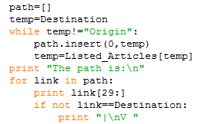
Listed_Articles
זהו מילון אשר שמכיל את כל הלינקים בהם כבר ביקרנו.
המפתחות מציינים את אותם לינקים שבהם ביקרנו והערכים שלהם מייצגים את הדף אשר קישר לדף המפתח בפעם הראשונה.
במילון זה אנו נעזרים כדי לוודא שלא נרשום לינק מסוים פעמיים ואנו גם נעזרים בו כדי לשחזר את המסלול הקצר ביותר לאחר שזה נמצא (ראה קטע קוד).

Slide 9
found
משתנה זה מכיל 'אמת' אם לינק היעד נמצא כבר ו'שקר' אם לא.
בנוסף, משתנה זה מסייע לנו לקבוע האם חרגנו ממגבלת הצעדים שהוכנסה.

Slide 10
Temp_Origin
משתנה זה הוא הדף ש"נבדק כרגע", כלומר הדף שהתכנה כרגע מבקשת אותו, מוציאה ממנו לינקים או בודקת את הלינקים שהוא הכיל.

Slide 11
תיעוד פונקציות וקטעי קוד מרכזיים

Slide 12
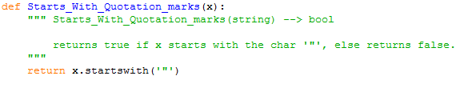
הפעולה "מתחיל במירכאות" מקבלת מחרוזת ומחזירה משתנה בוליאני.
המשתנה הבוליאני יכיל 'אמת' אם המחרוזת מתחיל במירכאות ו'שקר' אם לא.

Slide 13
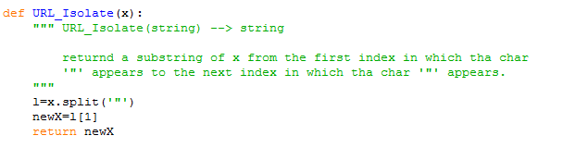
הפעולה מקבלת מחרוזת ומחזירה תת־מחרוזת שלה מהנקודה הראשונה בה מופיע התו 'מירכאות' ועד לנקודה הבאה.

Slide 14
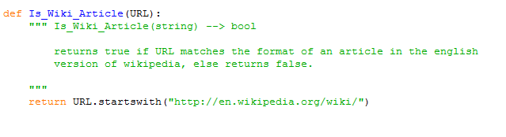
הפעולה מקבלת מחרוזת המכילה כתובת URL ובודקת האם זו כתובת של מאמר בוויקיפדיה [היא לא בודקת האם המאמר קיים אלא רק אם הוא מתאים לתבנית של כתובות ה־URL בוויקיפדיה].
המשתנה הבוליאני יכיל 'אמת' אם המחרוזת מתאימה לתבנית ו'שקר' אם לא.

Slide 15
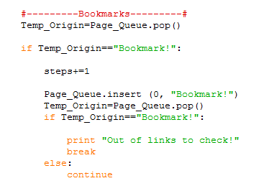
Bookmark מסמן את סוף הרמה.
כאשר פוגשים בו, סימן שהסתיימה הסריקה של הרמה ה־nית, ואחריו תתחיל הסריקה של הרמה ה־n+1ית.
אחרי שנתקלנו ב־Bookmark שמים אחד חדש כדי לסמן את הרמה החדשה.

Slide 16
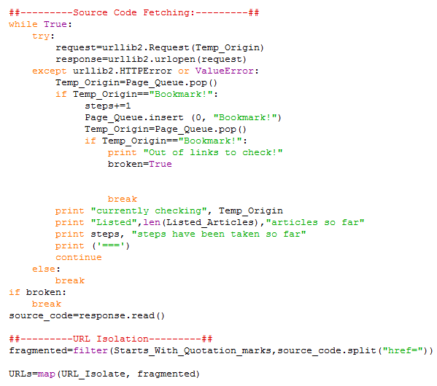

Slide 17
בקטע זה התכנה מבקשת מהשרת את קובץ דף האינטרנט שנבדק כעת.
בקטע יש בלוק לטיפול בשגיאות – הן שגיאה בדף האינטרנט והן שגיאה במחרוזת הלינק עצמו. אם התכנה נכנסת לבלוק, סימן שהלינק לא תקין ויש לעבור ללינק הבא.
בתוך הבלוק ישנה בדיקה של bookmark שהוסבר קודם לכן.
בבלוק זה יש גם בדיקה אם התכנה הגיעה ל־dead end – זה מצב בו נתקלנו בשני Bookmarkים ברצף – יינתן הסבר בעל פה [+broken].
לאחר מכן, קוד דף האינטרנט נקרא מהקובץ שהתקבל מהשרת, וזה מפורק ללינקים השונים אותם הוא מכיל – יוסבר בעל פה.

Slide 18
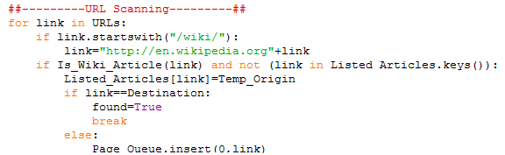
קטע קוד זה מבצע סריקה על כל הלינקים שנמצאו בדף מסוים.
יינתן הסבר בעל פה לגבי הוספת התחילית הקלסית.
מתבצעת בדיקה שהלינק שנמצא הוא אכן לינק של ויקיפדיה ושהוא לא נבדק קודם לכן.
אם הקישור שנבדק הוא היעד התכנה זוכרת זאת ויוצאת מהלולאה. אם לא, היא מוסיפו אותו לרשימת הלינקים שיש לבדוק.

